Slide 1
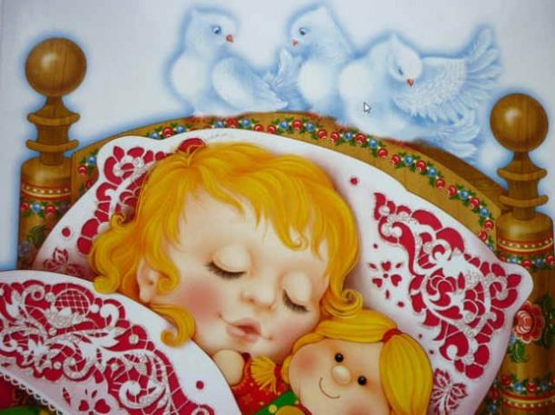
Муниципальное бюджетное учреждение дополнительного образования «Центр внешкольной работы»
Задание «Колыбельные песни»
для учащихся 1 года обучения
дополнительной общеразвивающей
программы «Музыка»
Возраст 4-5 лет
Педагог дополнительного образования
Денисова Екатерина Викторовна
г. Петропавловск-Камчатский
2025 г.

Slide 2
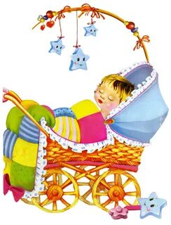
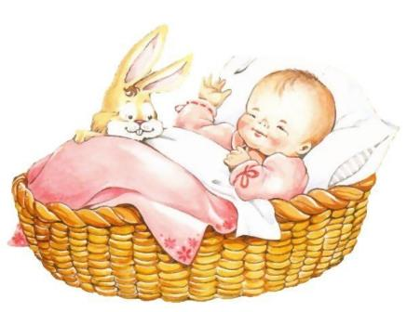
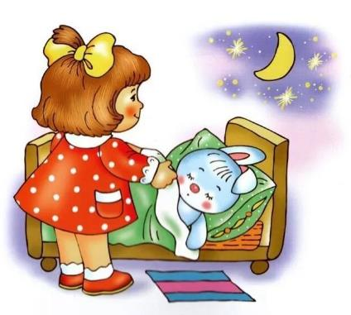
Здравствуйте, уважаемые родители и дети! Предлагаю сегодня поговорить про колыбельные песни. Тише, тише, не шумите! Наши малыши устали, Целый день они играли.

Slide 3
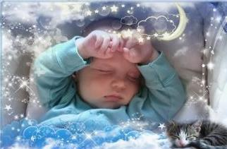
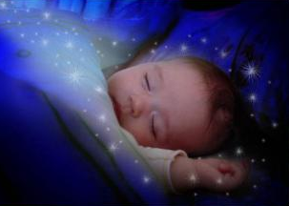
Колыбельные песни – это древний жанр, придуманный народом. Плавная песня, напеваемая для успокаивания младенца. Малыши не всегда бодрствуют, как взрослые. Они ещё маленькие, капризничают, плачут, устают, трут глазки… Поэтому им нужно обязательно, как можно больше спать.

Slide 4
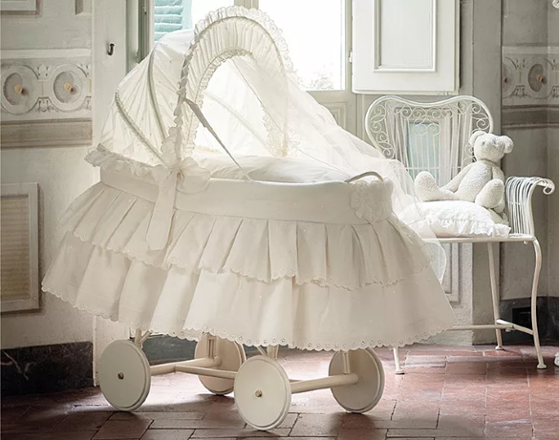
Где же спит малыш? Постелька, в которой убаюкивают малыша, называется колыбелька.

Slide 5
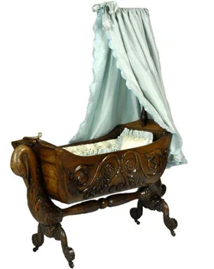
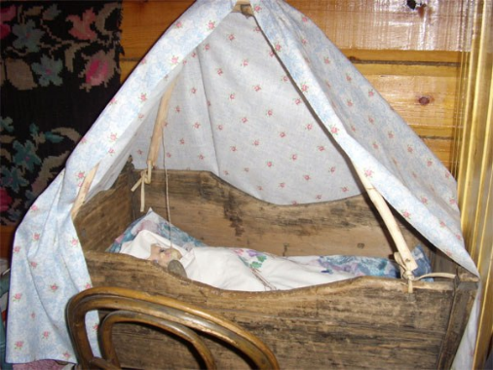
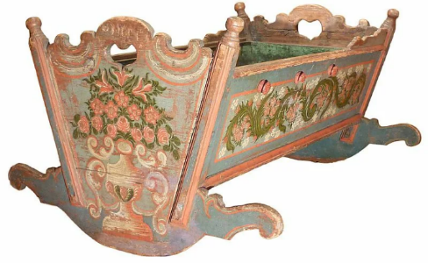
Посмотрите, в каких колыбельках укладывали раньше малышей.

Slide 6
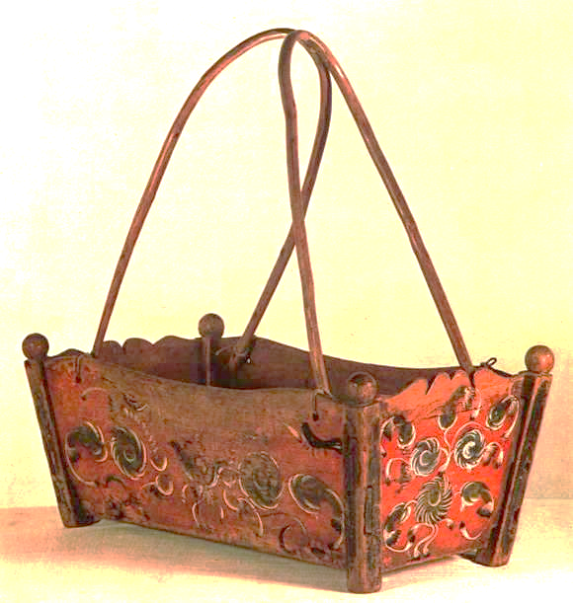
Вот поэтому песни, которые помогают убаюкать, уложить малыша спать называются КОЛЫБЕЛЬНЫЕ.
От слова «КОЛЕБАТЬ, КАЧАТЬ».
Помогают заснуть малышу такие протяжные слова в песне:
«баю-бай», «кач-кач», «люли-люли» и другие…

Slide 7
Задание Попробуйте вместе с детьми выучить текст колыбельной песни и напеть её. Выберите любую из предложенных. Имя в тексте можно заменить на имя ребенка. Если ребенок захочет, спойте вместе с ним колыбельную любимой кукле или плюшевой игрушке.
­

Slide 8
Колыбельные
Баю-баюшки, бай-бай,
Маша, Маша, засыпай.
Крепче глазки закрывай,
Поскорее засыпай.
Глазки-глазки закрывай,
Баю-баюшки-бай-бай.
­Люли-люли-люленьки,
Прилетели гуленьки. Стали гули ворковать,
Стал наш Ваня засыпать. Люли-люли-люли-люленьки,
Прилетели гуленьки.
Бай-бай, бай-бай,
Поскорее засыпай.

Slide 9
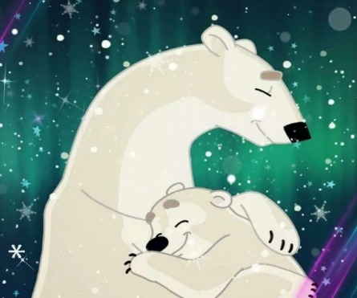
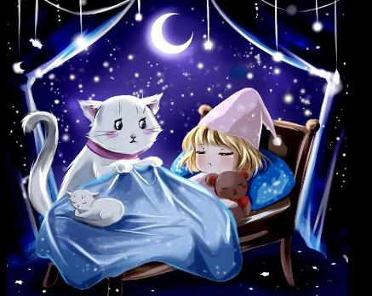
Послушайте, пожалуйста, с детьми колыбельные песни, придуманные композиторами. Если получится, можно выучить. «Колыбельная медведицы» музыка Евгения Крылатова, слова Юрия Яковлева (песня звучит с мультфильме «Умка»). «Колыбельная кошки» музыка Алексея Рыбникова, слова Александра Санина (песня звучит в мультфильме «Кошка, гулявшая сама по себе»)

Slide 10
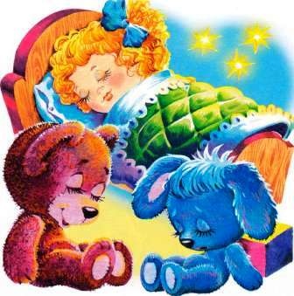
Задание Вспомните и напойте детям колыбельные песни, какие вы им пели, когда они были совсем маленькие. Пусть дети запомнят из колыбельных несколько строчек… На следующем нашем занятии мы обязательно поговорим про «мамины колыбельные».

